Slide 1
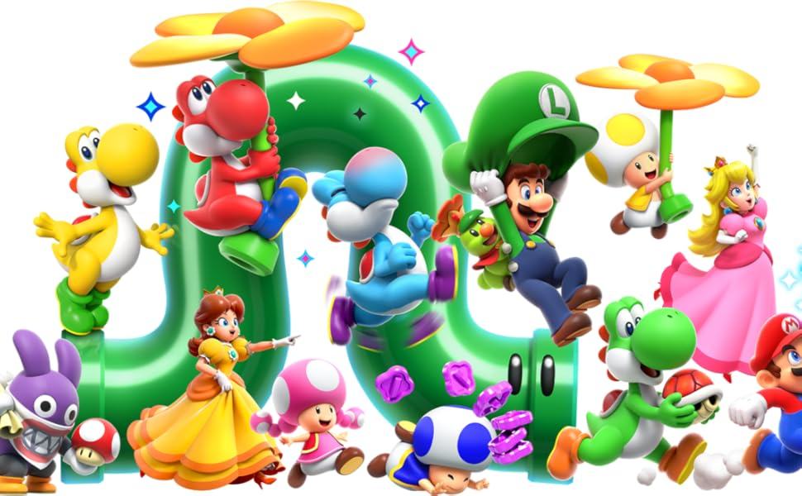


LET’S GO !!!

Slide 2

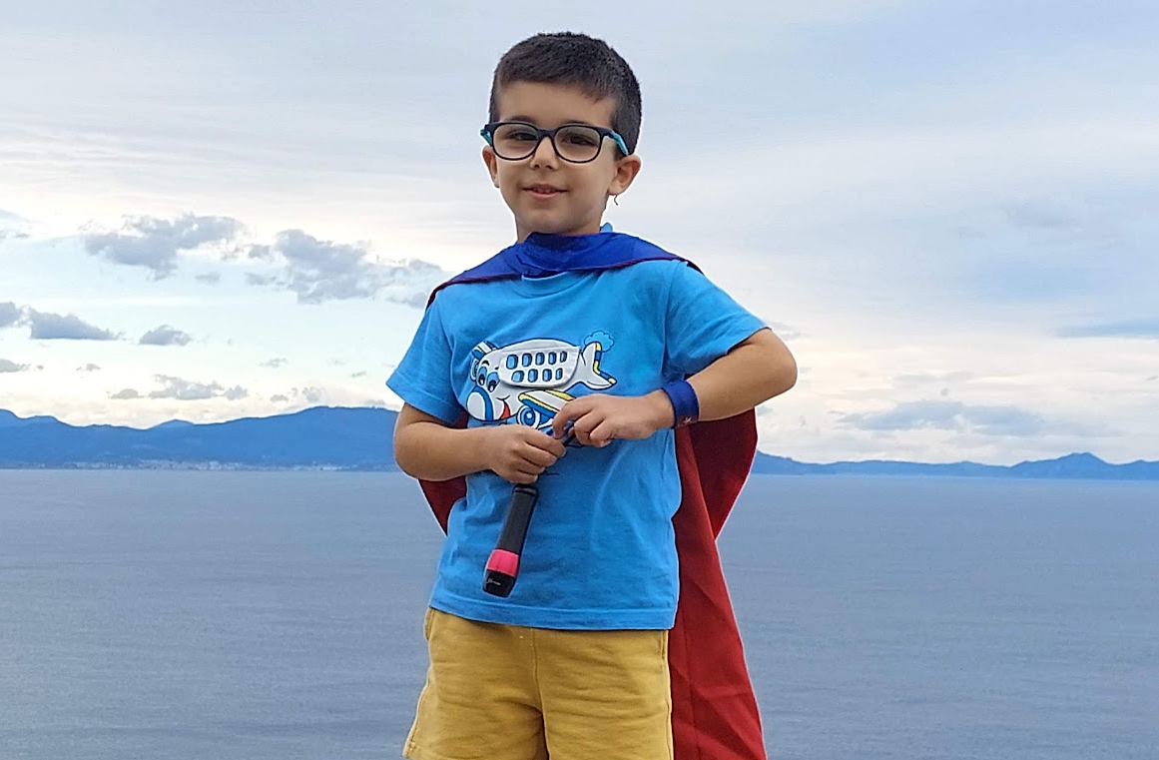
¡HOLA
MIKEL!

Slide 3






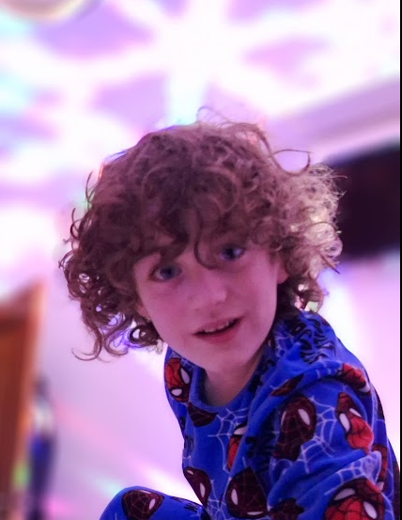
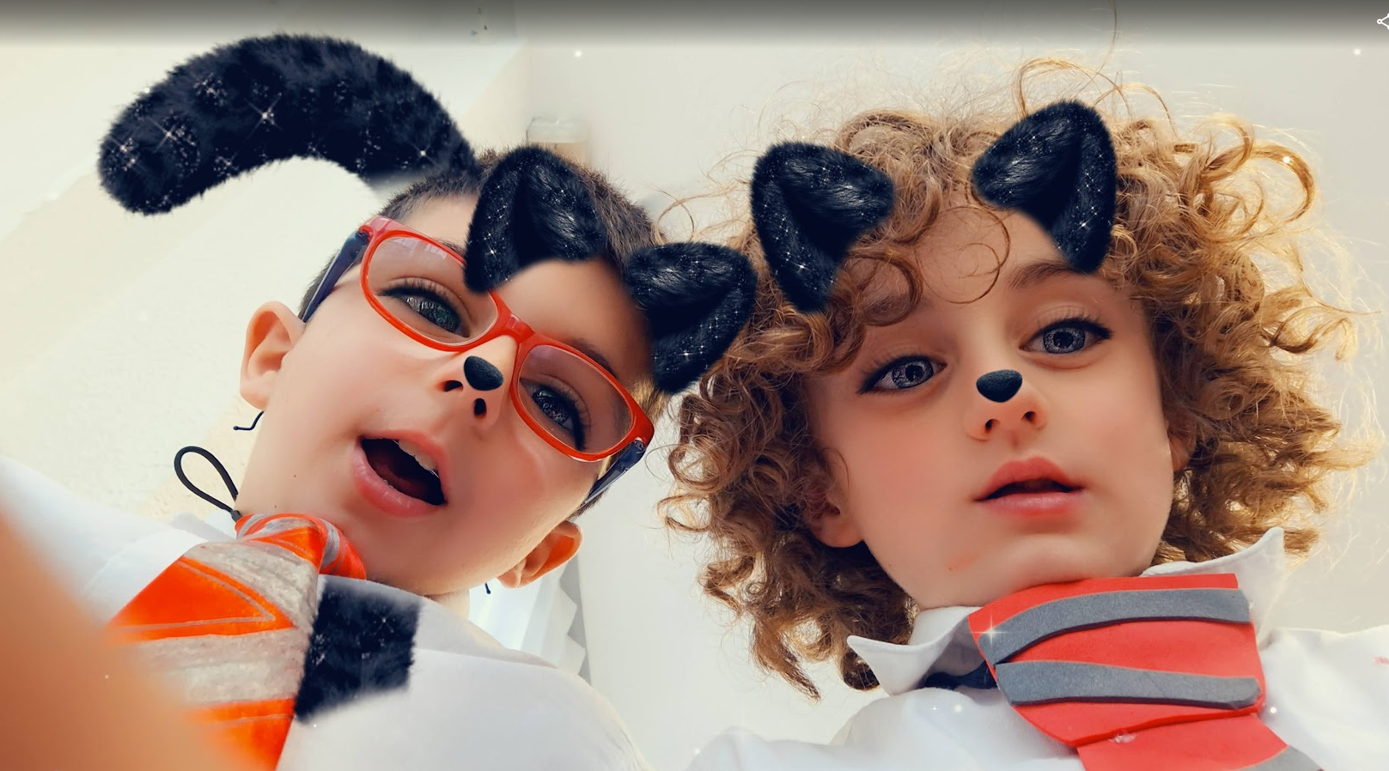


CELEBRO MI CUMPLEAÑOS
Y ME ENCANTARÍA
QUE ESTUVIERAS ALLÍ.

Slide 4
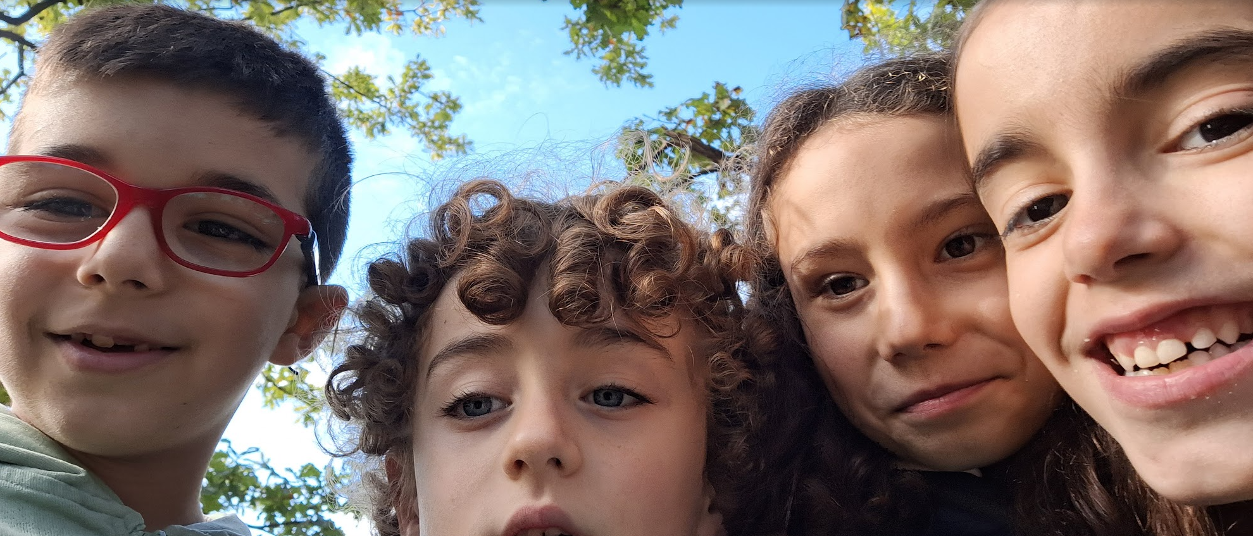
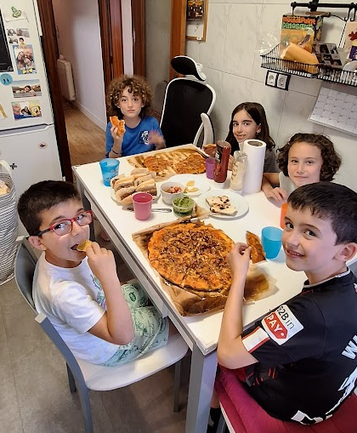
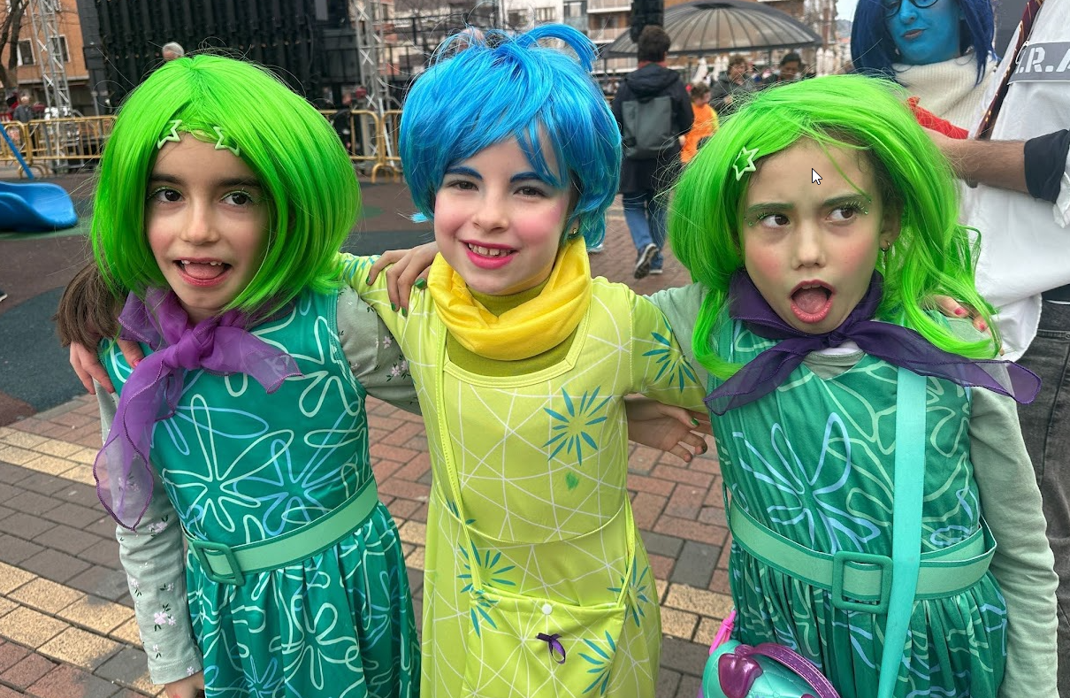
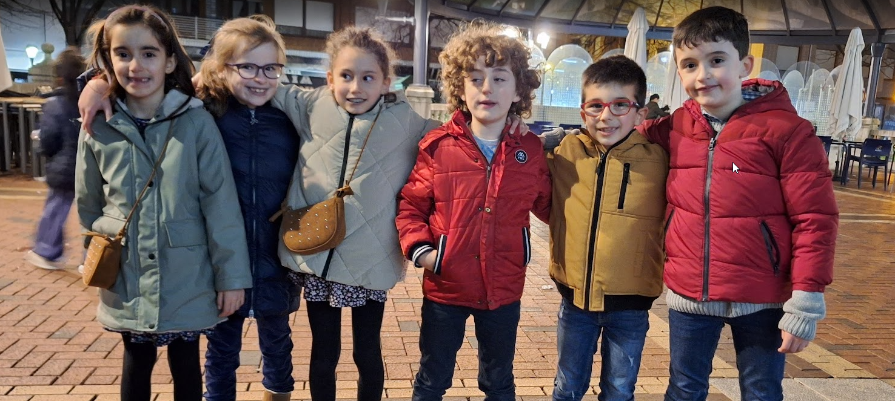
VENDRÁN UN MONTÓN DE AMIGAS Y AMIGOS

Slide 5



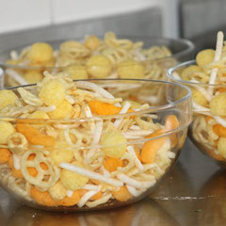
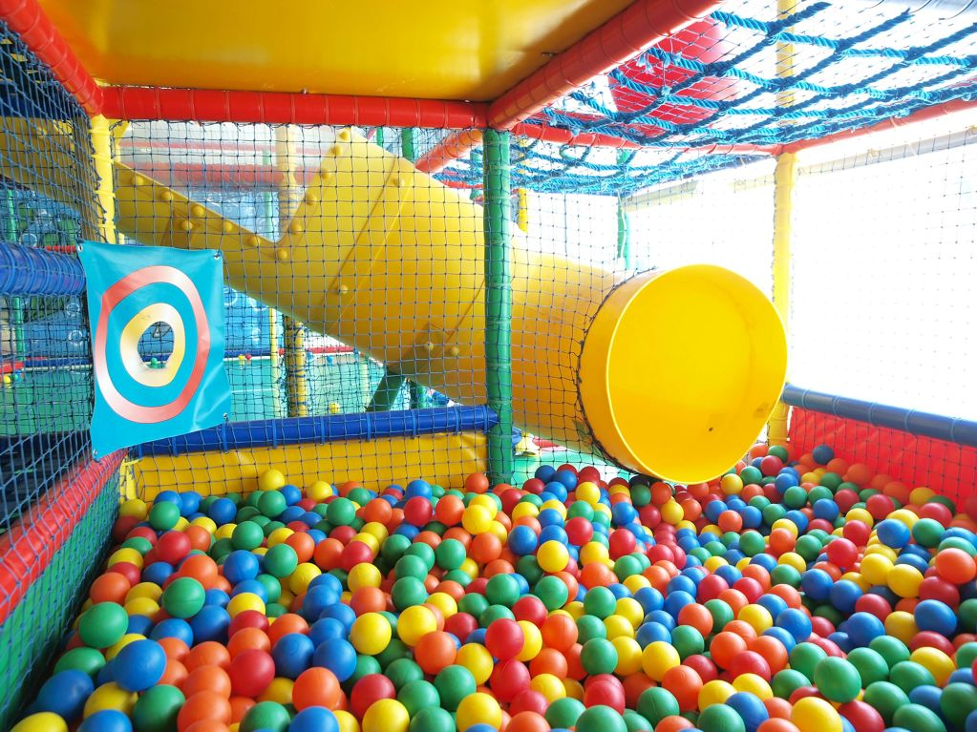

¡SEGURO QUE TE LO
VAS A PASAR GENIAL!

Slide 6
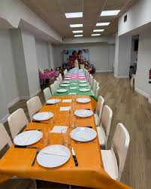

TE ESPERAMOS….
MIÉRCOLES,
17 SEPTIEMBRE 2025
17:00 H

